Slide 1


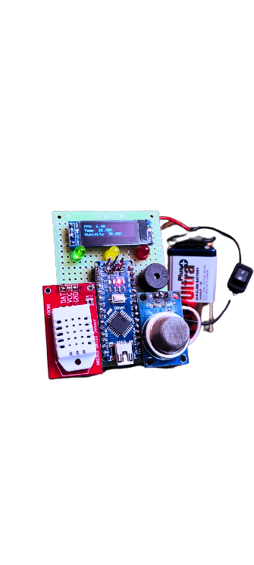



AIR QUALITY CONTROL DEVICE
ECHIPA COSTACHE ANA-MARIA
ANA PETER GABRIEL
IRIMESCU GABRIEL ALIN
PROFESOR COORDONATOR IONICA DANIELA

Slide 2

CONȚINUT
Introducere
Modul de funcționare
Arhitectura tehnică
Componentele
Concluzie
01
02
03
04
05

Slide 3

INTRODUCERE
Ce este calitatea aerului?
Calitatea aerului se referă la compoziţia stratului de gaze din păturile inferioare ale atmosferei. Aerul este factorul de mediu care constituie cel mai rapid suport ce favorizează transportul poluanţilor în mediu.
Calitatea aerului este influenţată de emisiile în aer provenite de la sursele staţionare şi sursele mobile, precum şi de transportul pe distanţe lungi a poluanţilor atmosferici

Slide 4
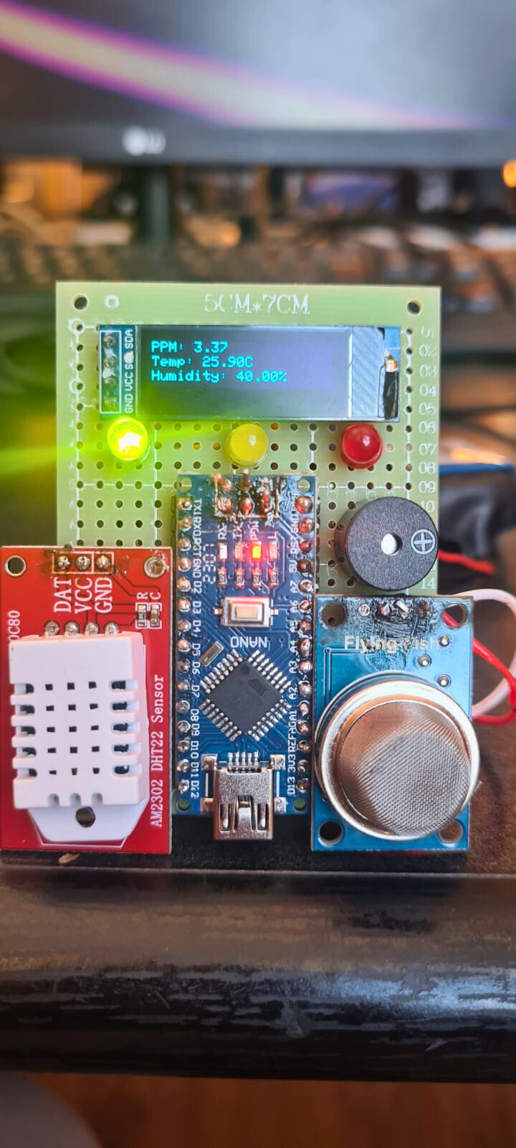

MODUL DE FUNCȚIONARE
PRIN INTERMEDIUL DEVICE-ULUI CREAT PUTEM MĂSURA CALITATEA AERULUI,NIVELUL UMIDITĂȚII CÂT ȘI TEMPERATURA CARE SUNT AFIȘATE PE ECRAN. CU AJUTORUL CELOR 3 LEDURI DE CULORI DISTINCTE PUTEM REPREZENTA INTERVALELE IN FUNCȚIE DE STANDARDELE CALITATII AERULUI IN PPM : VERDE-INDICELE DE POLUARE NORMAL 0-200, GALBEN-INDICELE DE POLUARE RIDICAT 200-400 SI ROSU-INDICELE DE POLUARE IN AER FOARTE RIDICAT 400+,DAR PENTRU PERSOANELE CU DEZABILITATI DE VEDERE AM IMPLEMENTAT UN DIFUZOR CARE EMITE DIFERITE SUNETE IN FUNCTIE DE NIVELUL POLUARII.

Slide 5


ARHITECTURA TEHNICĂ
Algoritm
Algoritmul folosit consta in prelarea datelor din senzorul MQ-135 care detecteaza NH3,NOx,alcohol, Benzen,fum,CO2 ,etc cat si din senzorul DHT22 care preia temperatura si umiditatea aerului , combinadu-le pentru a avea un rezultat cat mai precis.

Slide 6

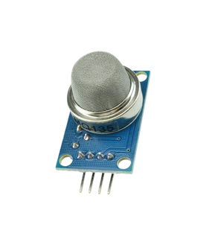

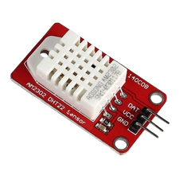
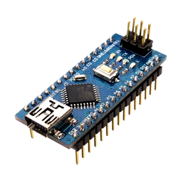
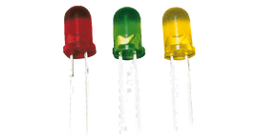
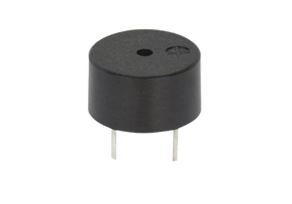

COMPONENTELE
Senzor MQ-135
Masoara ppm-ul din aer NH3,NOx,alcohol, Benzen, fum ,CO2 ,etc.
Senzor DHT22
Masoara temperatura si umiditatea aerului
ARDUINO NANO
Arduino Nano este o placă de microcontroler , prietenoasă cu breadboard-ul , bazată pe microcontrolerul Microchip ATmega328P (MCU)
ALTE COMPONENTE
-fire care ajuta la conectarea senzorilor
-buzzer-ul care scoate sunete in functie de nivelul ppm-ului
-ledurile care se aprind tot in functie de nivelul ppm-ului

Slide 7

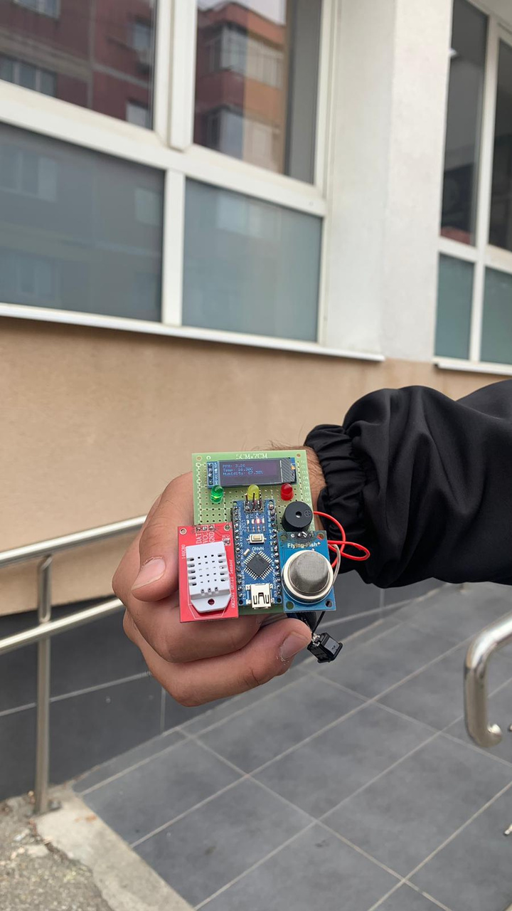
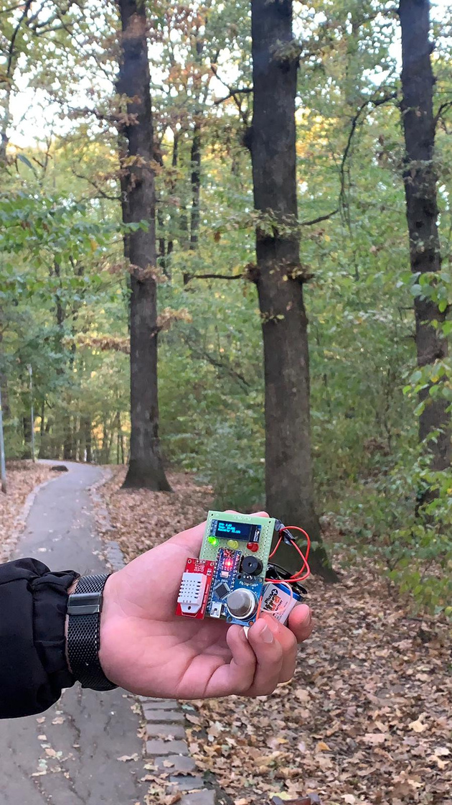
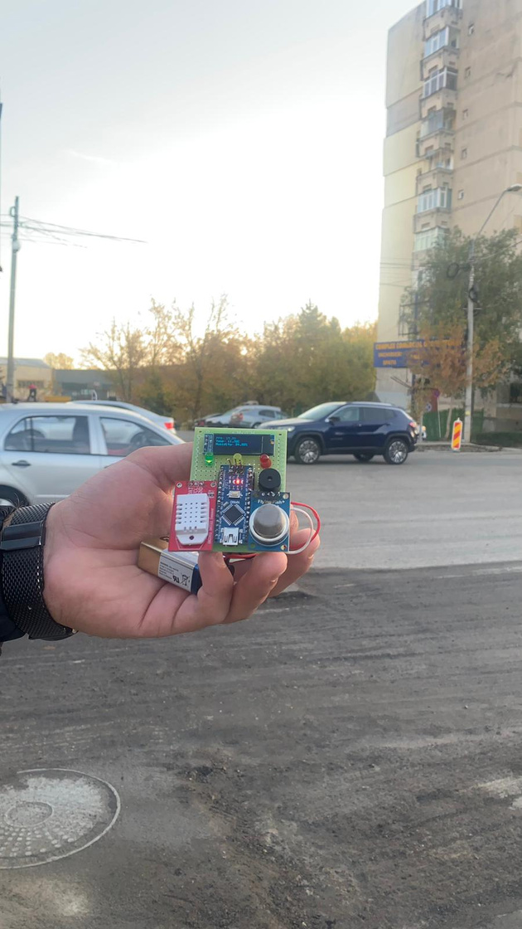




PROJECT OBJECTIVES
LOCATIA 1
-LICEUL TEORETIC ION CANTACUZINO
LOCATIA 3
-INTERSECTIE KAUFLAND NORD
LOCATIA 2
-PADUREA TRIVALE
PPM:3.26
TEMPERATURA:16.30
UMIDITATE:67.30
PPM:15.90
TEMPERATURA 11.30
UMIDITATE:94.60
PPM:2.43
TEMPERATURA:10.40
UMIDITATE:91.40

Slide 8
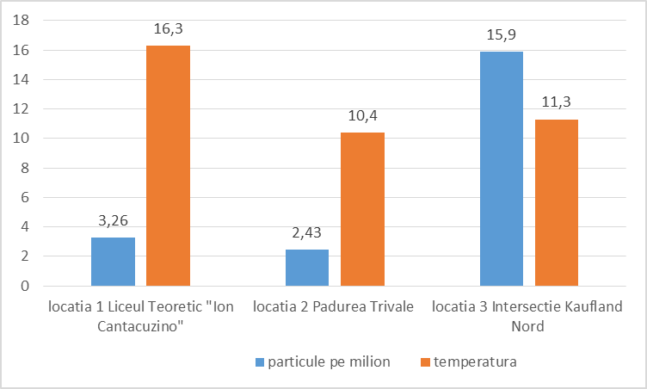
20.10.2023
INTERVALUL ORAR 08-10
DIN ANALIZA GRAFICULUI PUTEM OBSERVA FAPTUL CA IN JURUL LICEULUI NOSTRU AVEM O RATA MICA DE PARTICULE POLUANTE IN AER, IN ZONA PADURII TRIVALE AFLATA IN APROPIEREA CARTIERULUI GAVANA UNDE ESTE LOCALIZAT LICEUL AVEM O RATA FOARTE SCAZUTA, PE CAND IN INTERSECTIA KAUFLAND NORD UNDE ESTE TRAFIC INTENS SI SE EFECTUAU LUCRARI DE ASFALTARE SE OBSERVA UN IMPACT NEGATIV ASUPRA AERULUI ,CRESCAND SESIZABIL RATA PARTICULELOR POLUANTE DIN AER(DE PSTE 5 ORI VALORILE NORMALE)

